Slide 1
完全信息静态博弈 Part 1
暨南大学 郭穗鸣

Slide 2
1. 战略式博弈

Slide 3
综述
在我们开始给出具体的博弈示例之前，我们先要明确：
如何描述一个博弈？具体地，如何描述一个完全信息静态博弈？
要描述一个博弈需要给出哪些要素？
有没有什么容易理解的描述方法？
……
下面对博弈的描述有时会涉及到很多数学符号
看上去有点复杂
但是不用担心和紧张，大部分都是纯粹的描述，不涉及到证明、推导等等
相关的证明和推导，有兴趣的同学可以以后自己查找阅读

Slide 4
一个具体例子
两个企业（企业1和企业2）准备各自开发同一种新产品，并投放市场。开发中，企业的投入、产出如下所示：
不开发(用b表示)：不投入资金，利润为0；
开发(用a表示)：需投入2000万资金，市场需求可能大，也可能小：
若市场需求大，对手不开发，则获利800万
若市场需求大，对手也开发，则获利300万
若市场需求小，对手不开发，则获利200万
若市场需求小，对手也开发，则亏损400万
这是一个典型的博弈问题。每个企业的收益，不仅和自己的决策有关，还和另一个企业的决策有关。在这个特例里，每个企业的收益还和市场的需求大小有关。
这个博弈问题属于哪一类博弈问题？取决于具体的情况：
企业决策前不知道市场需求：不完全信息博弈问题
企业决策前知道市场需求：完全信息博弈问题
企业如果同时决策：完全信息静态博弈问题
企业的决策有先后时序上的差异：完全信息动态博弈问题

Slide 5

描述博弈的基本元素：参与人
Player
参与人：博弈中选择行动来最大化自己效用的决策主体。可以是个人，也可以是团体（国家、企业、组织等）。参与人是构成博弈问题的最基本要素，没有参与人就没有博弈问题。
除特别指出，一般假设参与人满足“完全理性”“共同知识”假设。用$i=1,2,3,…,n$表示$n$人博弈中的参与人，$Γ=\{1,2,3,…,n\}$表示所有参与人的集合。
上述例子中，企业1、企业2都是参与人。可以用$Γ=\{1,2\}$表示参与人的集合。

Slide 6
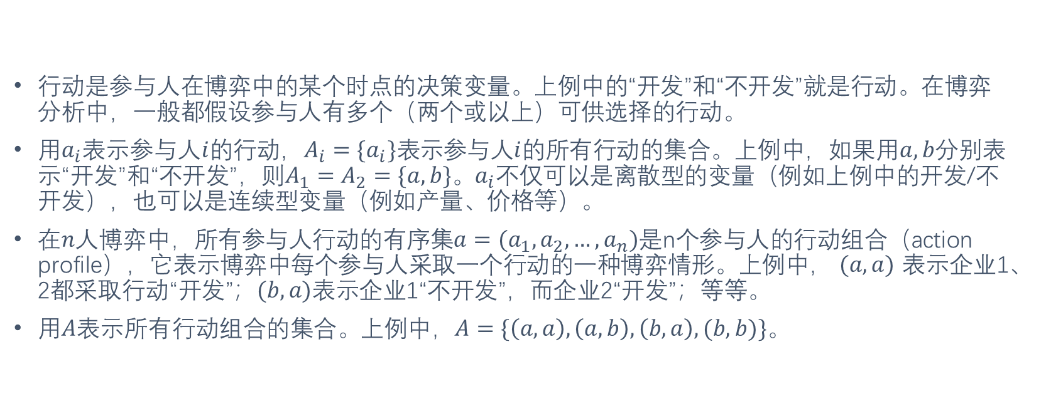
描述博弈的基本元素：行动
Action
行动是参与人在博弈中的某个时点的决策变量。上例中的“开发”和“不开发”就是行动。在博弈分析中，一般都假设参与人有多个（两个或以上）可供选择的行动。
用$a_{i}$表示参与人$i$的行动，$A_{i}=\{a_{i}\}表示$参与人$i$的所有行动的集合。上例中，如果用$a,b$分别表示“开发”和“不开发”，则$A_{1}=A_{2}=\{a,b\}$。$a_{i}$不仅可以是离散型的变量（例如上例中的开发/不开发），也可以是连续型变量（例如产量、价格等）。
在$n$人博弈中，所有参与人行动的有序集$a=(a_{1},a_{2},…,a_{n})$是n个参与人的行动组合（action profile），它表示博弈中每个参与人采取一个行动的一种博弈情形。上例中，$(a,a)$表示企业1、2都采取行动“开发”；$(b,a)表示$企业1“不开发”，而企业2“开发”；等等。
用$A$表示所有行动组合的集合。上例中，$A=\{\left(a,a\right),\left(a,b\right),\left(b,a\right),(b,b)\}$。

Slide 7

描述博弈的基本元素：战略
Strategy
战略是参与人的行动规则。它规定了参与人在每一种轮到自己行动的情形下，应该采取的行动。它是与博弈的行动顺序相关的、行动的有序集，也是构成博弈问题的基本要素之一。
上例中，如果参与人的决策有先后之分，例如企业1先采取行动，企业2再采取行动。那么企业2的战略就有可能是：如果企业1选择“开发”，自己应该如何（“开发”或“不开发”）；否则，自己应该如何（“开发”或“不开发”）。
$n$人博弈中，用$s_{i}$表示参与人$i$的战略，$X_{i}$表示参与人$i$在博弈中可能面临的所有决策情形的几何，称之为观测集。参与人$i$在博弈中的战略可以定义为从观测集$X_{i}$到行动集$A_{i}$的映射：
$s_{i}:X_{i}→A_{i}$
用$S_{i}=\{s_{i}\}$表示参与人$i$所有战略的集合。
上例中，企业1有两种战略，且这两种战略与企业1的观测集无关，分别是$s_{1}^{1}=a,s_{1}^{2}=b$
企业2有四种战略，企业2的战略与企业2的观测集是有关的：
观测集：$x_{1}$表示“企业1开发”，$x_{2}$表示“企业1不开发”
战略：$s_{2}^{1}\left(x_{1}\right)=a,s_{2}^{1}\left(x_{2}\right)=a$; $s_{2}^{2}\left(x_{1}\right)=a,s_{2}^{2}\left(x_{2}\right)=b$; $s_{2}^{3}\left(x_{1}\right)=b,s_{2}^{3}\left(x_{2}\right)=a$; $s_{2}^{4}\left(x_{1}\right)=b,s_{2}^{4}\left(x_{2}\right)=b$

Slide 8

描述博弈的基本元素：战略
Strategy
上例中，用$S=\{s\}$表示博弈中所有战略组合的集合，则一共存在8种战略组合，即
$S=\{\left(s_{1}^{1},s_{2}^{1}\right),\left(s_{1}^{1},s_{2}^{2}\right),\left(s_{1}^{1},s_{2}^{3}\right),\left(s_{1}^{1},s_{2}^{4}\right),\left(s_{1}^{2},s_{2}^{1}\right),\left(s_{1}^{2},s_{2}^{2}\right),\left(s_{1}^{2},s_{2}^{3}\right),(s_{1}^{2},s_{2}^{4})\}$
上页中，我们假设企业1和企业2的决策有时序先后之分。对于完全信息静态博弈，参与人的决策时序没有先后之分，则所有参与人的战略集和行动集相同（就像上面的企业1一样）

Slide 9
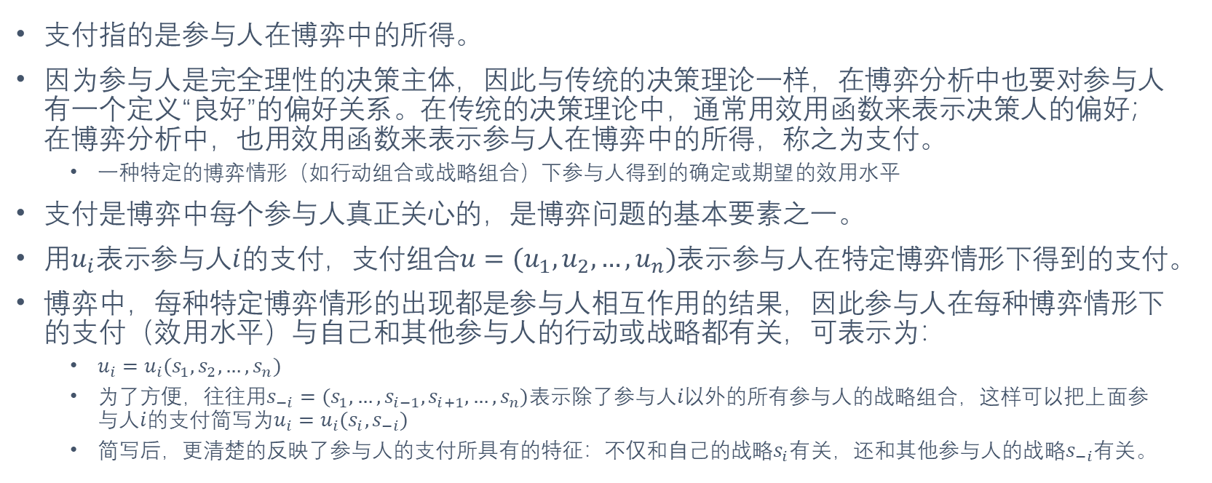
描述博弈的基本元素：支付/效用函数
Payoff (utility function)
支付指的是参与人在博弈中的所得。
因为参与人是完全理性的决策主体，因此与传统的决策理论一样，在博弈分析中也要对参与人有一个定义“良好”的偏好关系。在传统的决策理论中，通常用效用函数来表示决策人的偏好；在博弈分析中，也用效用函数来表示参与人在博弈中的所得，称之为支付。
一种特定的博弈情形（如行动组合或战略组合）下参与人得到的确定或期望的效用水平
支付是博弈中每个参与人真正关心的，是博弈问题的基本要素之一。
用$u_{i}$表示参与人$i$的支付，支付组合$u=(u_{1},u_{2},…,u_{n})$表示参与人在特定博弈情形下得到的支付。
博弈中，每种特定博弈情形的出现都是参与人相互作用的结果，因此参与人在每种博弈情形下的支付（效用水平）与自己和其他参与人的行动或战略都有关，可表示为：
$u_{i}=u_{i}(s_{1},s_{2},…,s_{n})$
为了方便，往往用$s_{−i}=(s_{1},…,s_{i−1},s_{i+1},…,s_{n})$表示除了参与人$i以外$的所有参与人的战略组合，这样可以把上面参与人$i$的支付简写为$u_{i}=u_{i}(s_{i},s_{−i})$
简写后，更清楚的反映了参与人的支付所具有的特征：不仅和自己的战略$s_{i}$有关，还和其他参与人的战略$s_{−i}$有关。

Slide 10

描述博弈的基本元素：支付/效用函数
Payoff (utility function)
上例中，如果不考虑企业1、2的决策时序先后，则有：
市场需求大时：$u_{1}\left(a,a\right)=300,u_{2}\left(a,a\right)=300;u_{1}\left(a,b\right)=800, u_{2}\left(a,b\right)=0…$
市场需求小时：$u_{1}\left(a,a\right)=−400,u_{2}\left(a,a\right)=−400;u_{2}\left(a,b\right)=200,u_{2}\left(a,b\right)=0…$
上例中，如果考虑企业1、2的决策时序先后，则有：
市场需求大时：$u_{1}\left(s_{1}^{1},s_{2}^{3}\right)=800,u_{2}\left(s_{1}^{1},s_{2}^{3}\right)=0（$注意，这意味着企业1开发，企业2不开发）；
市场需求小时： $u_{1}\left(s_{1}^{1},s_{2}^{3}\right)=200,u_{2}\left(s_{1}^{1},s_{2}^{3}\right)=0$

Slide 11

战略式博弈
战略式博弈是博弈问题的一种规范性描述，有时也称为标准式博弈。战略式博弈是一种相互作用的决策模型。这种模型假设每个参与人仅选择一次行动或战略，并且所有参与人的选择是同时进行的。因此，完全信息静态博弈最适合用战略式博弈来描述。
战略式博弈包括三个要素：
参与人集合$Γ=\{1,2,…,n\}$；
每位参与人非空的战略集$S_{i}$。即$∀i∈Γ,∃S_{i}≠∅$;
每位参与人定义在所有战略组合$\prod_{i=1}^{n}{S_{i}}=\{s=(s_{1},…,s_{i},…,s_{n})\}$上的偏好关系。或者说，用效用函数$u_{i}(s_{1},…,s_{i},…,s_{n})$表示这种偏好关系。
在上述定义中，如果参与人的个数有限（即，$n<∞$）且每个参与人的战略数有限（即$∀i∈Γ, \left|S_{i}\right|<∞$），则称这个博弈问题为有限博弈（finite game）。对于有限博弈，一般用三元组$G=<Γ;\left(S_{i}\right);(u_{i})>$来表示战略式博弈。

Slide 12
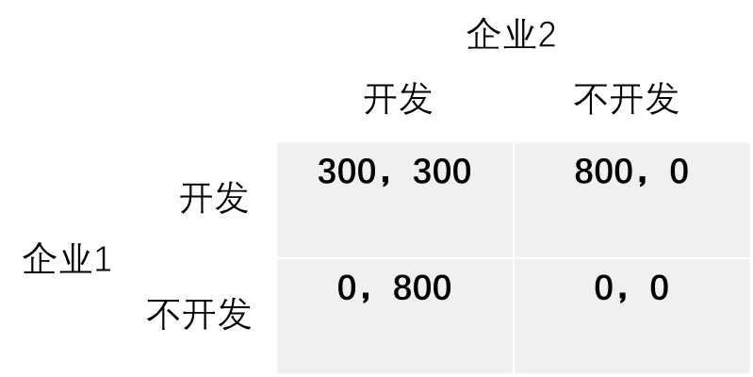
战略式博弈
需要注意的是：
战略式博弈隐含了这样的关于博弈进程的假设：博弈开始，所有的参与人同时从自己的战略集中选择一个战略，得到博弈结果。也就是，博弈一开始即结束。所以，战略式博弈事实上可以看成是一个博弈“黑箱”，在黑箱的一端数入参与人的选择，另一端输出博弈的结果。
用战略式博弈对博弈问题进行建模，只需要说明构成博弈问题的三个要素：参与人、参与人的战略和参与人的支付。一般来说，可以用表格来形象地表示一个战略式博弈。
例如，对于本课件开头的“新产品开发博弈”问题，在市场需求大时，可以用下面的表格来表示：
两人博弈，两个战略；多战略博弈也可以表示；但是如果超过两人，则不容易用这种表格表示。
参与人、战略写的位置；
每个方格中的一组数字表示参与人采用相应的战略组合所得到的支付，第一个数字表示左边的参与人的支付，第二个数字表示上边的参与人的支付。

Slide 13

战略式博弈
同理，市场需求小时，可以用下方的表格来表示：

Slide 14
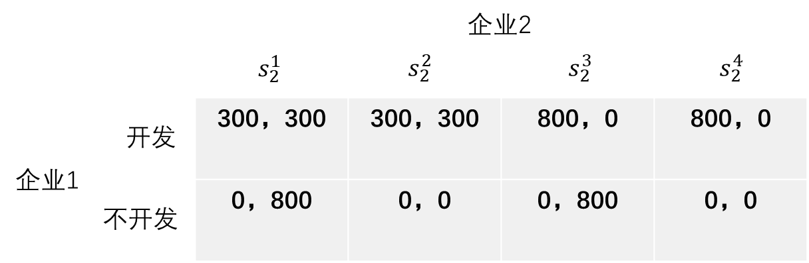
战略式博弈
战略式博弈虽然最适合描述完全信息静态博弈，但是也可以用来描述完全信息动态博弈。
仍然是前面的例子，如果企业1、2的决策时序有先后之分，并假设企业1先做决策，我们前面已经看到企业1有两种战略，而企业2有四种战略。可以用类似的方法，画出市场需求大时的战略式博弈的表格（市场需求小时的表格可以类似自行画出）：

Slide 15
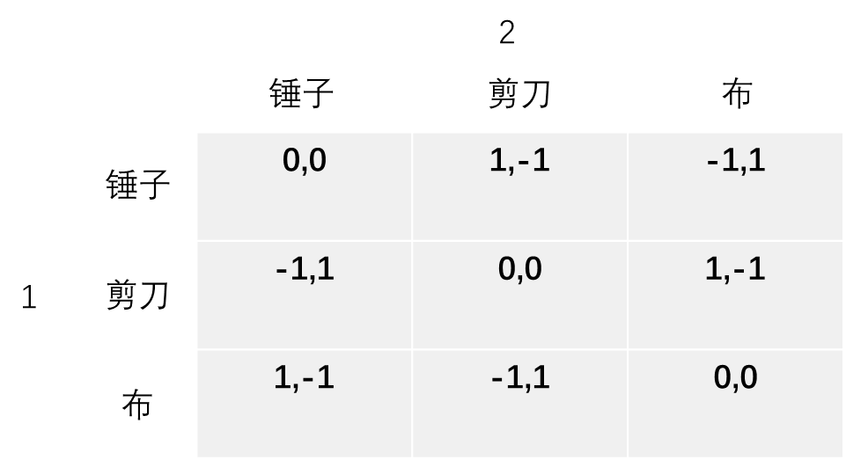
战略式博弈
另外一个经典例子：我们可以画出“锤子、剪刀、布”游戏的战略式描述。这是一个完全信息静态博弈问题，有两个参与人，每个参与人有三个战略（锤子、剪刀、布），胜、负、和的规则大家都知道。对于一个参与人，胜则支付为1，负则支付为-1，和则支付为0。下图给出了战略式博弈的表格描述：

Slide 16
2. Nash均衡 (Nash Equilibrium)

Slide 17
占优战略
Dominant strategy
本节讲述Nash均衡。即使你没有了解过博弈论，Nash均衡可能也是一个你听说过的概念。
Nash均衡时完全信息静态博弈的解。
在讲述Nash均衡之前，我们先来看看，什么样的战略是“好”的？什么样的战略是“不好”的？参与人应该怎样选择这些战略？
占优战略：dominant strategy，或者strictly dominant strategy（严格占优战略）
劣战略：dominated strategy，或者strictly dominated strategy（严格劣战略）
我们先来看一个经典的例子：囚徒困境

Slide 18
例子：囚徒困境
Prisoner’s dilemma
这也是一个经典的博弈论问题，可能有些同学对此已经有一定的了解。
警察抓住了两个嫌疑人，但是警察仍然没有确凿的证据给他们定罪，除非他们之中至少有一个人认罪（坦白）。于是，警察把两个嫌疑人关在了分开的房间中，然后告诉他们各自可以选择“坦白”或者“抵赖”。各自选择了之后，可能有三个结果：
如果都抵赖：因证据不足，各被判刑1年；
如果都坦白：罪名成立，各被判刑4年；
如果一个坦白，一个抵赖：罪名成立，坦白从宽，无罪释放；抵赖的嫌疑人重判，判刑6年。
试问两个小偷应该如何选择？
注意，这里判刑的长短在不同的版本的囚徒困境中可能不同，不过不影响这个问题的本质。
这个问题是在20世纪50年代提出的，该问题不仅“可以作为实际生活中许多现象的一个抽象概括”，而且对它的研究在一定程度上奠定了非合作博弈的理论基础。

Slide 19
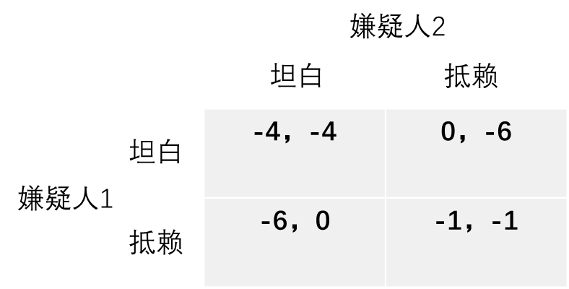
例子：囚徒困境
Prisoner’s dilemma
在这个博弈问题中，参与人是两个嫌疑人，参与人的战略都是坦白或者抵赖，参与人的支付就是在各种选择下的刑期。可以画出如下图所示的战略式博弈的表格.
为什么这是一个典型的博弈问题？嫌疑人选择的结果不仅与自己的选择有关，而且还和另一个嫌疑人的选择有关。
不妨这样考虑：假设自己是一个嫌疑人，给定另一个嫌疑人的决策，考虑自己的最优决策。
如果对方坦白，我应该坦白；
如果对方抵赖，我也应该坦白；
原因？我选择坦白总比抵赖的支付要高。
因此，无论对方怎样选择，每个嫌疑人都会 选择“坦白”。那么，博弈的最后结果，就是 两个嫌疑人都选择“坦白”。

Slide 20
例子：囚徒困境
Prisoner’s dilemma
上面分析的结果似乎与我们的直觉是矛盾的：
如果两个嫌疑人都“抵赖”，不是更好么？
为什么博弈的结果不是两个嫌疑人都抵赖？开动脑筋想一下，在什么情况下，两个嫌疑人才会都选择抵赖以获得最好的结果？
他们串供了，就会都选择“抵赖”。
被抓前订立攻守同盟也可能都选择“抵赖”，但是这种“攻守同盟”是否具有约束力？
为什么上述的分析得不到（抵赖，抵赖）的结果？
串供不符合“关在分开的房间”的假设
这样就不是博弈问题了
回到博弈问题本身，完全理性的参与人，为什么 不会选择（抵赖，抵赖）？

Slide 21
例子：囚徒困境
Prisoner’s dilemma
不妨假设两个嫌疑人都选择“抵赖”，这种选择是否理性？对嫌疑人1而言，在嫌疑人2选择“抵赖”的情况下，自己选择“抵赖”得到支付-1，选择“坦白”得到0。显然，坦白优于抵赖。因此理性的嫌疑人1会偏离“抵赖”而选择“坦白”。同样的原因，理性的嫌疑人2也会偏离“抵赖”而选择“坦白”。
那么，如果两个嫌疑人都选择“坦白”，理性的嫌疑人会不会有人偏离“坦白”的选择呢？基于同样的分析，只要他们是理性的，这样的情况就不会发生，因为偏离“坦白”会使得自己的支付减少。
所以，（坦白，坦白）是这个博弈的结果，尽管结果（抵赖，抵赖）更优，但只要是完全理性的参与人参加的博弈，这种对所有人都有好处的“改进”两个人都无法得到。一定程度上，这反映了现实生活中“个人理性和集体理性间的矛盾”。

Slide 22

占优战略
Dominant strategy
事实上，在这个博弈问题中，“坦白”这个战略具有这样的特点：无论对方怎样选择（即，选择“坦白”或者“抵赖”），“坦白”总是理性小偷的最优战略。
对于更一般的$n$人博弈的情形：
一般来说，参与人$i$的支付$u_{i}=u_{i}(s_{i},s_{−i})$既与自己的选择$s_{i}$有关，也与其他人的选择$s_{−i}$有关。因此，在一般情况下，使参与人的支付$u_{i}$最大化的最优战略$s_{i}^{∗}$是与其他参与人的选择$s_{−i}$有关的。
但是，在某些特殊情况下（例如，上面的囚徒困境的问题），参与人$i$的最优战略$s_{i}^{∗}$与其他参与人的选择$s_{−i}$无关。即，无论其他参与人选择什么战略，参与人的最优战略总是唯一的。
这样的最优战略称之为“占优战略”。囚徒困境中，参与人的“坦白”战略就是占优战略。
定义：在$n$人博弈中，如果对于所有的其他参与人的选择$s_{−i}，s_{i}^{∗}$都是参与人$i$的最优选择，即$∀s_{i}∈S_{i}\left(s_{i}≠s_{i}^{∗}\right), ∀s_{−i}∈\prod_{j=1,j≠i}^{n}{S_{j}}$，均有$u_{i}\left(s_{i}^{∗},s_{−i}\right)>u_{i}(s_{i},s_{−i})$。则称$s_{i}^{∗}为$参与人$i$的占优战略。
上式的大于号严格成立，有时候也称之为“严格占优战略”。
显然，在一个博弈问题中，如果某个参与人具有严格占优战略，那么只要这个参与人使理性的，他肯定会选择他的占优战略。参与人的这种行为称为占优行为，占优行为使理性参与人选择行为的最基本特征。

Slide 23
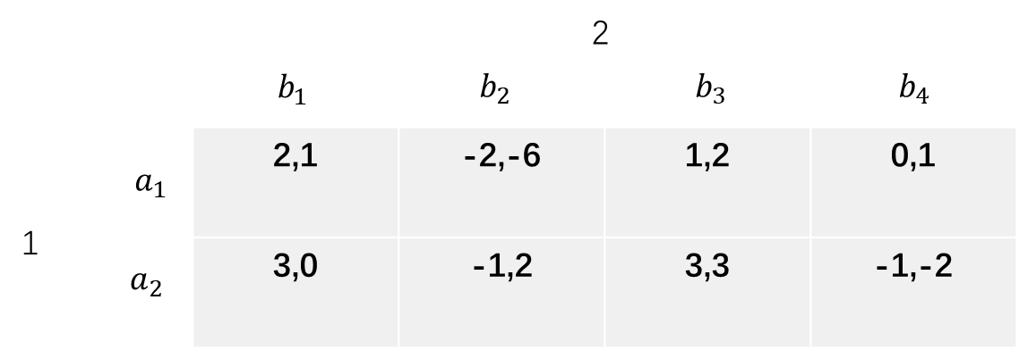

占优战略
Dominant strategy
下图的战略式博弈，参与人1有两个战略$a_{1}和a_{2}$，参与人2有四个战略$b_{1}$至$b_{4}。$参与人2的战略中，哪一个战略是他的严格占优战略？

Slide 24


占优战略均衡
Dominant strategy equilibrium
比占优战略更进一步，如果所有参与人都有占优战略，那么只要参与人是理性的，肯定都会选择自己的占优战略。在这种情况下，博弈的结果就由参与人的占优战略共同决定。像这种由参与人的占优战略共同决定的博弈结果，称为占优战略均衡
定义：在$n$人博弈中，如果对所有参与人$i(i=1,2,…,n)$，都存在占优战略$s_{i}^{∗}$，则占优战略组合$s^{∗}=(s_{1}^{∗},s_{2}^{∗},…,s_{n}^{∗})称为$占优战略均衡。
在一个博弈问题中，如果所有参与人都有占优战略存在，那么占优战略均衡就是唯一的所有理性参与人可以预测到的博弈结果。例如，在上面的囚徒困境问题中，（坦白，坦白）就是占优战略均衡。
例：右图的战略式博弈中，占优战略均衡是${(a}_{2},b_{3})$

Slide 25

劣战略
Dominated strategy
刚刚讲的占优战略是一个参与人的所有战略里面的最优的战略。很多情况下，往往并不存在一个这样的占优战略，应该如何处理？
在大多数博弈问题中，虽然占优战略不存在，但是可能存在一些战略，这些战略比其他某个战略或者多个战略差。
参与人$i$发现，存在两个战略$s_{i}^{′}和s_{i}′′(s_{i}^{′},s_{i}^{′′}∈S_{i})$， $s_{i}′′$虽然不是占优战略，但和$s_{i}′$相比，参与人在任何情况下（即，不管其他参与人的选择是什么）选择$s_{i}′′$的所得都要大于选择$s_{i}′$的所得。在这种情况下，虽然不确定参与人会不会选择$s_{i}′′$，但是我们知道理性的参与人绝对不会选择战略$s_{i}′，$因为选择$s_{i}′′$在任何情况下总会获得比选择$s_{i}′$更大的支付。
定义：在n人博弈中，如果对于参与人$i$，存在战略$s_{i}^{′}, s_{i}^{′′}∈S_{i}$，使得$∀s_{−i}∈\prod_{j=1,j≠i}^{n}{S_{j}}$，都有$u_{i}\left(s_{i}^{′′},s_{−i}\right)>u_{i}(s_{i}^{′},s_{−i})$。则称战略$s_{i}′$为参与人i的劣战略，或者说战略$s_{i}′′$相对于战略$s_{i}′$占优。
在博弈中，如果战略$s_{i}′$是参与人的劣战略，那么参与人$i$肯定不会选择战略$s_{i}′。$实际上，这相当于将战略$s_{i}′$从参与人$i$的战略集$S_{i}$中剔除，直接从新的战略集$S_{i}\backslash \{s_{i}′\}$中选择自己的战略。这种行为称之为剔除劣战略行为，这也是理性的参与人选择行为的基本特征之一。

Slide 26
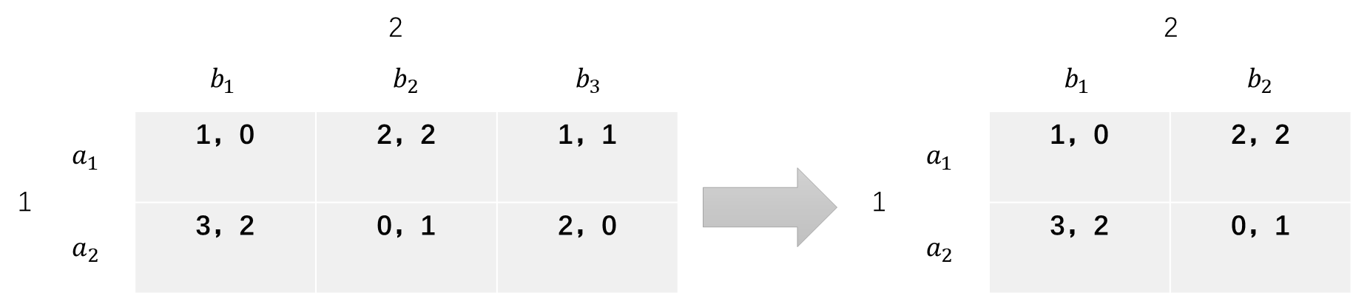

劣战略
Dominated strategy
考察战略式博弈$G=<Γ;S_{1},…,S_{i},…,S_{n};u_{1},…,u_{i},…,u_{n}>$，如果战略$s_{i}′$是参与人$i$的劣战略，那么参与人$i$将只会从战略集$S_{i}^{′}=S_{i}\backslash \{s_{i}′\}$中选择自己的战略。此时战略式博弈转化为$G′=<Γ;S_{1},…,S_{i}^{′},…,S_{n};u_{1},…,u_{i},…,u_{n}>$。
例：考察左下图中的战略式博弈。两个参与人1、2，参与人1有两个战略$a_{1},a_{2}，$参与人2有三个战略$b_{1},b_{2},b_{3}$。可以看到，这个例子中两个参与人都没有严格占优战略。但是，参与人2的战略$b_{3}$是劣战略（因为战略$b_{2}$总是相对战略$b_{3}$占优）。
因此，可以将参与人2的战略$b_{3}$剔除，从而将左下图的战略式博弈问题转化为右下图的每个参与人各自只有两个战略的战略式博弈问题。

Slide 27

重复剔除劣战略
Iterative elimination of dominated strategies
在上面的例子中，我们看到，因为参与人一定不会选择劣战略，所以可以把劣战略剔除，从而让原来的博弈问题变得更简单。
遵循这种思路，如果在新构造的战略式博弈$G′$中，存在参与人$j$的某个劣战略$s_{j}′$，那么又可以剔除掉这个劣战略，从而构造出一个新的战略式博弈$G′′$,其中参与人$j$的战略集为$S_{j}^{′}=S_{j}\backslash \{s_{j}′\}$。此时对原来的博弈问题$G$的解就转化为对博弈问题$G′′$的解。参与人这种不断剔除劣战略的行为就称为重复剔除劣战略行为。
如果以上重复剔除劣战略的过程可以不断地进行下去，直到新构造出来的博弈中每个参与人都只有一个战略，那么由所有参与人剩下的唯一战略所构成的战略组合就是原博弈问题的解，我们称之为“重复剔除的占优均衡”。此时，我们也称原博弈问题是“重复剔除劣战略可解的”。

Slide 28

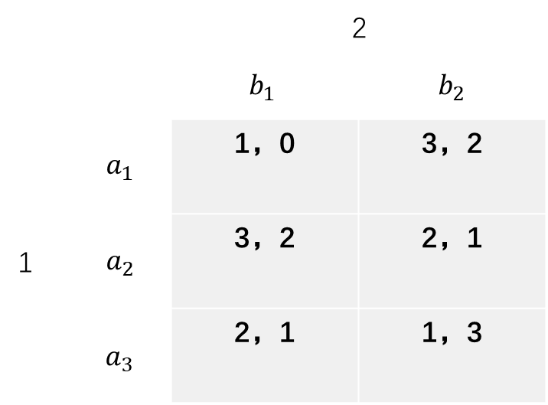
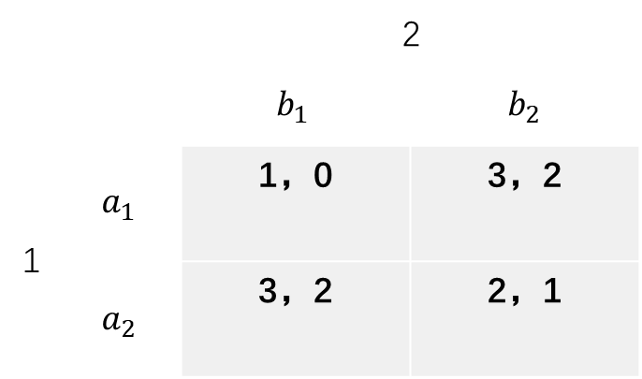


重复剔除劣战略
Iterative elimination of dominated strategies
$b_{3}$是参与人2的劣战略
$a_{3}$是参与人1的劣战略

Slide 29


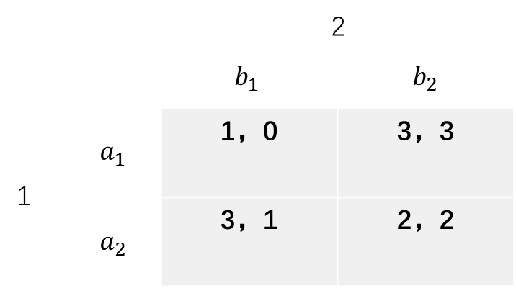
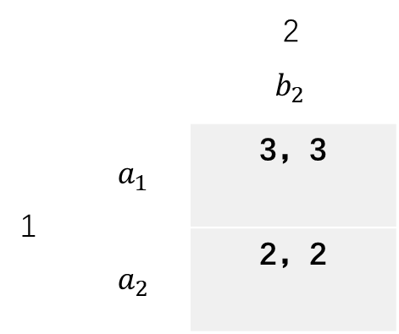



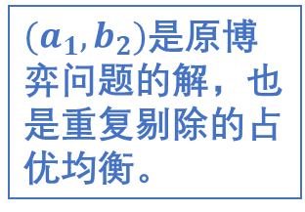

重复剔除劣战略
Iterative elimination of dominated strategies
$b_{3}$是参与人2的劣战略
$a_{3}$是参与人1的劣战略
$(a_{1},b_{2})$是原博弈问题的解，也是重复剔除的占优均衡。
$b_{1}$是参与人2的劣战略
$a_{2}$是参与人1的劣战略

Slide 30

弱劣战略
前面讲过的占优战略和劣战略，实质上是省略了一个“严格”的限定。我们前面的定义中，只涉及到了大于号和小于号，并不涉及到大于等于号或者小于等于号。因此，我们前面也提到了，这些战略应该被称之为“严格占优战略”或“严格劣战略”，即strictly dominant strategy和strictly dominated strategy.
在某些博弈问题中，参与人$i$在对自己的战略进行比较时，可能会发现这样的情形。存在两个战略$s_{i}^{′}和s_{i}′′，$与$s_{i}′$相比，虽然选择$s_{i}′′$的所得并不一定总是大于选择$s_{i}′$的所得，但自己在任何情况下选择$s_{i}′′$的所得都不会比选择$s_{i}′$的所得小，而且在某些情况下选择$s_{i}′′$的所得严格大于选择$s_{i}′$的所得。在这种情况下，称战略$s_{i}′$为参与人$i$的弱劣战略。
定义：在$n$人博弈中，如果对于参与人$i$，存在战略$s_{i}^{′}, s_{i}^{′′}∈S_{i}$，使得$∀s_{−i}∈\prod_{j=1,j≠i}^{n}{S_{j}}$，均有$u_{i}\left(s_{i}^{′′},s_{−i}\right)≥u_{i}(s_{i}^{′},s_{−i})$。并且$∃s_{−i}′∈\prod_{j=1,j≠i}^{n}{S_{j}}$，使得$u_{i}\left(s_{i}^{′′},s_{−i}^{′}\right)>u_{i}(s_{i}^{′},s_{−i}^{′})$。则称战略$s_{i}′$为参与人$i$的弱劣战略，或者说战略$s_{i}′′$相对于战略$s_{i}′$弱占优。
弱劣战略也可以重复剔除以求解博弈问题。但是，在重复剔除的过程中，如果每次可以剔除的劣战略（包括严格劣战略和弱劣战略）不止一个，那么各个劣战略剔除的顺序不同，得到的博弈结果就有可能不同，除非每次剔除的都是严格劣战略。

Slide 31


弱劣战略
例子：
$b_{2}$和$b_{3}$都是参与人2的劣战略。
如果先剔除劣战略$b_{3}$，在得到的新博弈中， 战略$a_{3}成为$弱劣战略，如果再剔除$a_{3}$，则 博弈的结果为$(a_{1},b_{1})；$
如果先剔除劣战略$b_{2}$，在得到的新博弈中， 战略$a_{1}$成为弱劣战略，如果再剔除$a_{1}$，则 博弈的结果为$(a_{3},b_{1})$；
如果只允许剔除严格劣战略，则无论第一步 剔除的是$b_{2}$还是$b_{3}$，得到的博弈结果都是 $(a_{1},b_{1})$和$(a_{3},b_{1})$。

Slide 32

Nash均衡
前面我们分析了理性参与人在博弈中的战略选择行为——占优行为与剔除劣战略行为。
在大多数博弈问题中，当然无法这么简单就能得到博弈问题的解；
大多数博弈问题中，参与人的占优战略是不存在的；所有参与人同时存在占优战略的情形更加少见；
剔除劣战略虽然可以在一定程度上简化博弈问题的求解，但是在绝大多数博弈问题中，是无法仅仅通过重复剔除劣战略就能得到最终的解的
因此，需要寻找新的方法，和定义新的博弈解。
前面已经说过，在博弈论中，博弈问题的解定义为“所有参与人的一致性预测”，这种“一致性预测”的博弈结果应该具有什么样的特点？
假设参与人$i$在博弈开始前对博弈的结果进行预测，并预测战略组合$(s_{i}^{∗},s_{−i}^{∗})$将成为博弈的结果，有两层含义；
别的参与人会选择战略$s_{−i}^{∗}$；而参与人$i$会选择战略$s_{i}^{∗}；$
在别的参与人已经选择战略$s_{−i}^{∗}$的情况下，参与人$i$为什么会选择战略$s_{i}^{∗}$？
战略$s_{i}^{∗}$应能使参与人$i$的所得最大化
例：三人猜数游戏中，（1，2，3）可能成为参与人1的预测结果，但是（2，1，3）肯定不可能成为参与人1的预测结果（如果这样选，就意味着参与人2、3选好的情况下，参与人1选择数字2会让自己输掉）。

Slide 33

Nash均衡
一个战略组合$s^{∗}=(s_{1}^{∗},…,s_{i}^{∗},…,s_{n}^{∗})$要成为博弈的结果，就必须满足：对于所有的参与人，当其他参与人选择战略组合$s^{∗}$中给定的战略时，选择$s^{∗}$中相应的战略所得到的支付不小于选择其他战略所得到的。也就是，$∀i∈Γ,∀s_{i}∈S_{i},u_{i}\left(s_{i}^{∗},s_{−i}^{∗}\right)≥u_{i}(s_{i},s_{−i}^{∗})$。满足这样条件的战略组合，就称为Nash均衡（Nash equilibrium）。
定义：在一个给定的$n人$战略式博弈$G=<Γ;S_{1},…,S_{n};u_{1},…,u_{n}>$中，战略组合$s^{∗}=(s_{1}^{∗},…,s_{i}^{∗},…,s_{n}^{∗})$是一个Nash均衡，当且仅当$∀i∈Γ,∀s_{i}∈S_{i}$，都有$u_{i}\left(s_{i}^{∗},s_{−i}^{∗}\right)≥u_{i}(s_{i},s_{−i}^{∗})$。或者说，$∀i∈Γ, s_{i}^{∗}∈\arg{\max_{s_{i}∈S_{i}}{(s_{i},s_{−i}^{∗})}}$。
Nash均衡时诺贝尔经济学奖获得者John Nash在1950年代作为n人战略式博弈的解而提出的，是目前得到比较一致认可的博弈解。在传统的博弈论中，一般将Nash均衡作为博弈的解。

Slide 34

Nash均衡
一个战略组合$s′$如果不是Nash均衡，就不能成为博弈的解。
如果一个战略组合$s^{′}=(s_{1}^{′},…,s_{i}^{′},…s_{n}^{′})$不是Nash均衡，则意味着，对于某个参与人（不妨假设是$i$），当其他参与人选择战略组合$s′$给定的战略时，参与人$i$选择$s_{i}′$并不能使得自己的支付最大化。即，参与人$i$的战略集$S_{i}$中，一定存在战略$s_{i}′′$，当其他参与人选择了战略组合$s′$给定的战略时，参与人$i$选择战略$s_{i}′′$所得到的支付大于选择$s_{i}′$的支付，即$u_{i}\left(s_{i}^{′′},s_{−i}^{′}\right)>u_{i}(s_{i}^{′},s_{−i}^{′})$。
在这种情况下，理性的参与人$i$就会偏离$s_{i}′$，从而使得战略组合$s′$不能成为博弈的结果。
例如，三人猜数游戏中。结果（1，2，3）不是Nash均衡（因为对于参与人2和参与人3，偏离这个结果都能让自己的支付提高）。而结果（0，0，0）是一个Nash均衡。博弈的结果就是（0，0，0），这也是三个参与人的一致性预测。

Slide 35
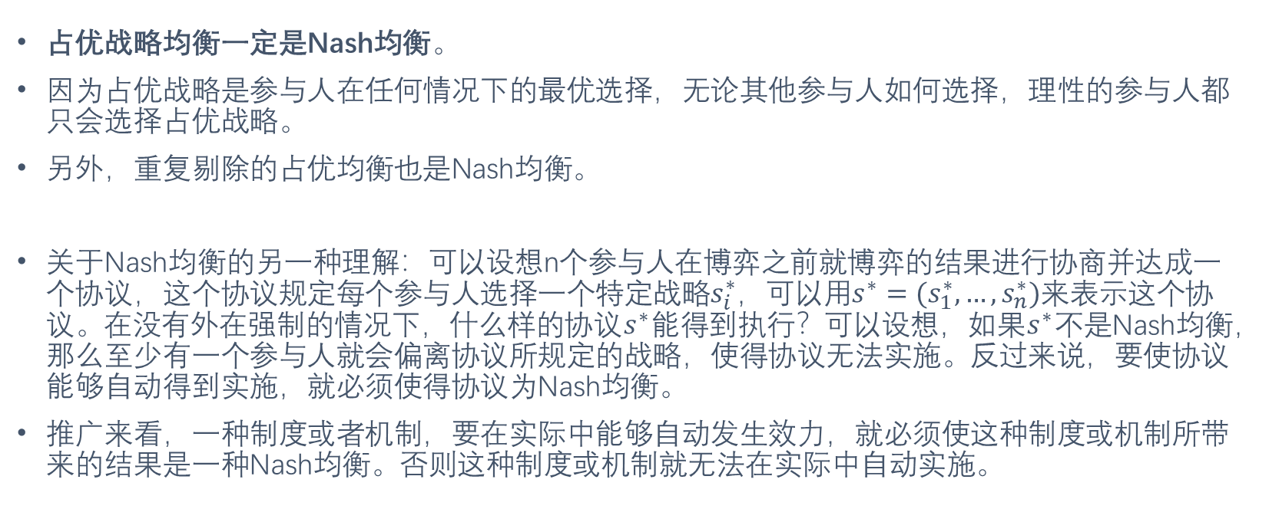
Nash均衡
占优战略均衡一定是Nash均衡。
因为占优战略是参与人在任何情况下的最优选择，无论其他参与人如何选择，理性的参与人都只会选择占优战略。
另外，重复剔除的占优均衡也是Nash均衡。
关于Nash均衡的另一种理解：可以设想n个参与人在博弈之前就博弈的结果进行协商并达成一个协议，这个协议规定每个参与人选择一个特定战略$s_{i}^{∗}$，可以用$s^{∗}=(s_{1}^{∗},…,s_{n}^{∗})$来表示这个协议。在没有外在强制的情况下，什么样的协议$s^{∗}$能得到执行？可以设想，如果$s^{∗}$不是Nash均衡，那么至少有一个参与人就会偏离协议所规定的战略，使得协议无法实施。反过来说，要使协议能够自动得到实施，就必须使得协议为Nash均衡。
推广来看，一种制度或者机制，要在实际中能够自动发生效力，就必须使这种制度或机制所带来的结果是一种Nash均衡。否则这种制度或机制就无法在实际中自动实施。

Slide 36
Nash均衡
如何求解Nash均衡？
对于一个战略式博弈，可以根据上述定义来判断一个战略组合是否为Nash均衡，从而考虑这个战略组合是否是博弈问题的解。
例如，囚徒困境问题中的（坦白，坦白）这个战略组合就是Nash均衡。
但是，当参与人较多，或者/并且参与人的战略空间很大时，逐个判断每个可能的战略组合是否为Nash均衡就不是一个现实的事情
目前，尚未找到一种对所有博弈问题都适用的方便简捷的求解Nash均衡的方法。不过，对于两人有限博弈（两个参与人，战略空间有限），可以采用比较简单的“划线法”或“箭头法”。

Slide 37


Nash均衡
划线法求解Nash均衡：
“在两人博弈中，相互构成最优战略的战略组合就是Nash均衡”
1. 考察参与人1的最优战略。对于参与人2的每个战略，找出参与人1的最优战略，并在其对应的支付下面画一横线
例，对于参与人2的三个战略$b_{1},b_{2},b_{3}$，参与人1对应的最优战略分别为$a_{3},a_{2},a_{2}$
2. 考察参与人2的最优战略。对于参与人1的每个战略，找出参与人2的最优战略，并在其对应的支付下面画一横线
例，对于参与人1的三个战略$a_{1},a_{2},a_{3}$，参与人2对应的最优战略分别为$b_{3},b_{2},b_{3}。$
3. 找出最优战略组合。如果某个方格的两个支付值下面都画了横线，这个方格所对应的战略组合就是最优战略组合，也就是要找的Nash均衡。
例，图中的战略$(a_{2},b_{2})$就是找到的Nash均衡。

Slide 38
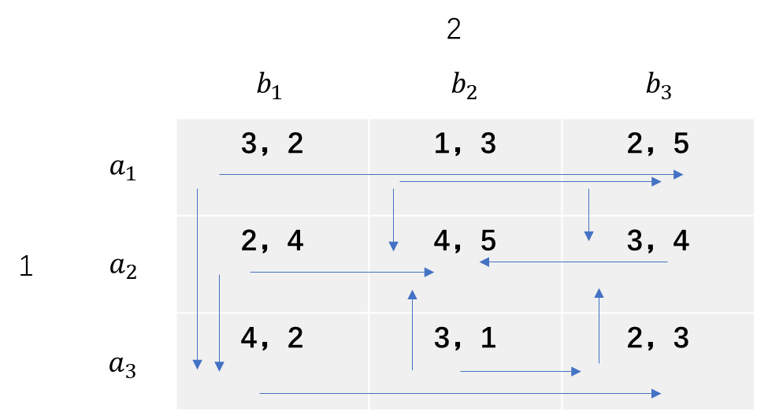

Nash均衡
箭头法求解Nash均衡：
“一个战略组合只有在两个参与人都不愿意偏离的情况下才能构成Nash均衡”
1. 对于每个战略组合，检查是否有参与人会偏离这个战略组合。如果有人会偏离，就用一个箭头指向他所偏离的战略组合。
例：对于战略组合$(a_{1},b_{1})$，在参与人2选定$b_{1}$的情况下，参与人1会偏离$a_{1}$而选择$a_{3}$；在参与人1选定$a_{1}$的情况下，参与人2会偏离$b_{1}$而选择$b_{3}$。以此类推。
2. 找出没有参与人会偏离的战略组合。支付表中，如果某个方格没有箭头指向其他方格，那么这个方格所对应的战略组合就是没有参与人会偏离的战略组合，也就是我们所要找的Nash均衡
例：图中的战略组合$(a_{2},b_{2})$就是我们要找的Nash均衡

Slide 39
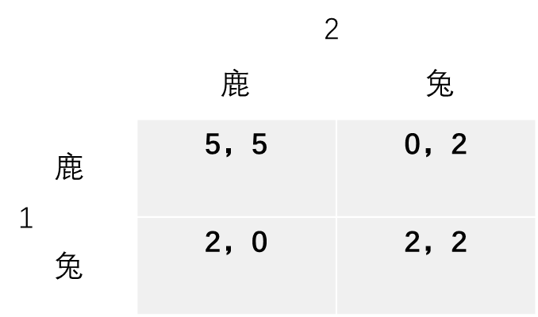
Nash均衡，例：Stag Hunt问题
Stag Hunt问题，猎兔博弈
两个参与人去打猎，每个人可以猎鹿，也可以猎兔。要想猎鹿成功，两个参与人必须合作；而猎兔则只需要一个人自己就可以完成。假设两个参与人没有预先的交流，并且同时做出决策.
显然：
（1）鹿比兔大，所以猎鹿得到的支付更大；
（2）但是，如果一个人猎兔，一个人猎鹿，则猎鹿会失败。
右图给出了对应的战略式博弈的表格。
求解这个问题的Nash均衡。
容易发现，这个问题中没有占优战略或劣战略。

Slide 40
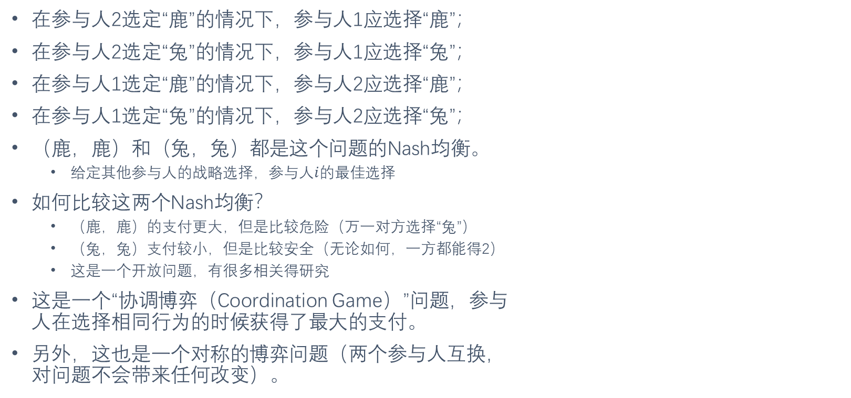
Nash均衡，例：Stag Hunt问题
在参与人2选定“鹿”的情况下，参与人1应选择“鹿”；
在参与人2选定“兔”的情况下，参与人1应选择“兔”；
在参与人1选定“鹿”的情况下，参与人2应选择“鹿”；
在参与人1选定“兔”的情况下，参与人2应选择“兔”；
（鹿，鹿）和（兔，兔）都是这个问题的Nash均衡。
给定其他参与人的战略选择，参与人$i$的最佳选择
如何比较这两个Nash均衡？
（鹿，鹿）的支付更大，但是比较危险（万一对方选择“兔”）
（兔，兔）支付较小，但是比较安全（无论如何，一方都能得2）
这是一个开放问题，有很多相关得研究
这是一个“协调博弈（Coordination Game）”问题，参与 人在选择相同行为的时候获得了最大的支付。
另外，这也是一个对称的博弈问题（两个参与人互换， 对问题不会带来任何改变）。

Slide 41
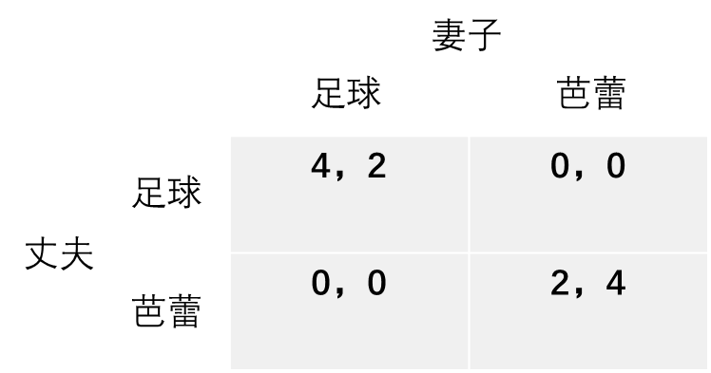
Nash均衡，例：Battle of Sexes问题
Battle of Sexes问题，性别博弈
两个参与人（夫妻）需要决策周五晚上去哪里。丈夫喜欢去看足球比赛，妻子喜欢去看芭蕾表演。双方都希望能够在一起共度，不希望分开。类似地，他们也是没有预先的交流，并且同时做出决策（可以认为，他们在白天上班的时候就想好了）。
显然：
（1）丈夫看足球的支付更高，妻子看芭蕾的支付更高
（2）如果两人看的是不同的内容，则两人都支付很低
右图给出了对应的战略式博弈的表格。
一样，这个问题中也不存在占优战略或者劣战略。
类似的，Nash均衡是（足球，足球）和（芭蕾，芭蕾）
如何比较这两个Nash均衡？这个以后再提到。
这也是一个协调博弈问题。

Slide 42
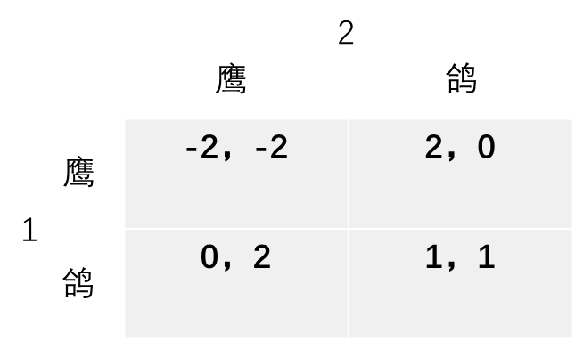
Nash均衡，例：Hawk-Dove问题
Hawk-Dove问题，鹰鸽博弈
参与人是两只鸟，它们要争夺一块很好的栖息地。假设这两只鸟可以表现为鹰的性格，也可以表现为鸽子的性格。一只鸟如果表现为鹰，则它会一直战斗，直至受伤或对手退却；一只鸟如果表现为鸽子，则它会显示出敌意，但是如果对手攻击它就会退却。同样地，认为它们之间没有预先交流，同时做出决策。
显然：
（1）如果两只鸟都是“鹰”，则两败俱伤；如果两只鸟都是“鸽”，则没法打起来，最后共享领地；
（2）如果一只鸟是“鹰”，一只鸟是“鸽”，则“鹰”独享领地。
右图给出了对应的战略式博弈的表格。
同样，两个参与人都没有占优战略或者劣战略。
容易得到，（鸽，鹰）和（鹰，鸽）是这个问题的Nash均衡。
这是一个反协调博弈问题（anti-coordination game），即双 方总是选择不同的战略才能达到Nash均衡。

Slide 43
纯战略Nash均衡
在上面的所有例子中，我们所得到的Nash均衡中，都限制了每个参与人只选择一种战略，我们称这种战略为纯战略。参与人选择的行动没有不确定性。对应的Nash均衡成为纯战略Nash均衡（Pure strategy Nash equilibrium）。
下面，我们将把参与人的选择由传统的纯战略集扩展到混合战略集，并探讨混合战略Nash均衡的定义及求解问题。

Slide 44
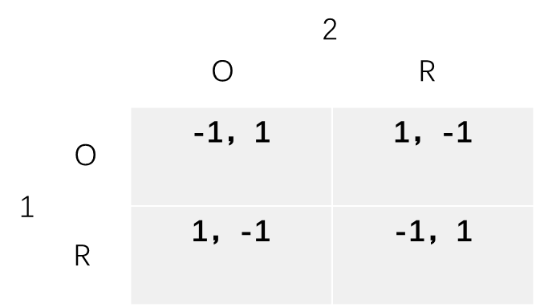

混合战略
为什么要考虑混合战略Nash均衡？
很多博弈问题不一定存在纯战略Nash均衡，这时候就需要允许参与人随机地在多种战略中选择，即混合战略；
在有些博弈问题中，可能既存在纯战略Nash均衡，也存在混合战略Nash均衡。
考虑一个“猜硬币”博弈的例子
两个参与人各握有一枚硬币，双方同时选择是正面（记为O）或反面（记为R），即他们的战略空间都是$\{O,R\}$。若两枚硬币是一致的（全部正面或全部背面），则参与人2获胜；反之，则参与人1获胜。右图给出了对应的战略式博弈的描述
显然，在这个问题中，无法找到前面定义的Nash均衡（试试看）
事实上，对于每个结果，总有一个参与人会偏离这个结果。例如，对于战略 组合$(O,O)$，参与人1会偏离O而选择R；对于战略组合$(O,R)$，参与人2会偏离 R而选择O。
这时，应该如何定义和求解这个博弈问题的解？

Slide 45

混合战略
玩过猜硬币或类似游戏的人会有这样的体验：在游戏过程中，自己会极力猜测对方的选择，同时又不想让对方猜到自己的选择。为了使对方猜不透自己的选择，我们往往会随机选择自己的战略，即以一定的概率选择正面（O）或反面（R）。例如，在猜硬币游戏中，可以以50%的概率选择正面，以50%的概率选择反面。像这种以一定的概率分布来选择自己战略的行为，在博弈论中称为混合战略（mixed strategy）。
定义：在给定的有限$n$人战略式博弈$G=<Γ;S_{1},…,S_{n};u_{1},…,u_{n}>$中，对任一参与人$i$，设$S_{i}=\{s_{i}^{1},…,s_{i}^{K_{i}}\}$（即参与人$i有K_{i}$种可能的战略），则参与人$i$的一个混合战略为定义在战略集$S_{i}$上的一个概率分布$σ_{i}=(σ_{i}^{1},…,σ_{i}^{K_{i}})$。其中，$σ_{i}^{j}(j=1,…,K_{i})表示$参与人$i$选择战略$s_{i}^{j}$的概率，即$σ_{i}^{j}$满足$0≤σ_{i}^{j}≤1且$ $\sum_{j=1}^{K_{i}}{σ_{i}^{j}=1}$。
混合战略解释了一个参与人对其他参与人所采取的行动的不确定性，它描述了参与人在给定信息下以某种概率分布随机选择不同的行动或战略。一般来说，将混合战略和纯战略统称为战略。

Slide 46

混合战略
混合战略实际上就是定义在纯战略集上的一个概率分布。
例，在猜硬币博弈中，如果让参与人1以50%的概率选择正面（或反面），则对应的混合战略可表示为$σ_{1}=(0.5,0.5)$
例，若参与人以1的概率选择某个纯战略$s_{i}^{j}，$则混合战略退化为纯战略，表示为$σ_{i}=(0,…,1,…,0)$。因此可将纯战略理解为混合战略的特例
在以后的讨论中，还有以下的符号定义：
用$Σ_{i}=\{σ_{i}\}$表示参与人$i$的混合战略空间，即参与人$i$的所有可能的混合战略；
用$σ=(σ_{1},σ_{2},…,σ_{n})$表示混合战略组合，其中$σ_{i}∈Σ_{i}$，表示博弈中每个参与人$i$采取混合战略组合中相应战略$σ_{i}$的一种博弈情形；
用$Σ=\prod_{i=1}^{n}{Σ_{i}}=\{(σ_{1},…,σ_{n})|σ_{i}∈Σ_{i},i=1,2,…,n\}$表示混合战略组合空间，即包括所有的混合战略组合。
混合战略对应的期望收益：
当参与人都采用纯战略时，博弈结果是确定的，因而支付也是确定的；当参与人采用混合战略时，由于选择的随机性使得支付具有不确定性，此时参与人关心的应为期望收益
给定战略组合$σ=(σ_{1},…,σ_{n})$,用$σ_{−i}=(σ_{1},…,σ_{i−1},σ_{i+1},…,σ_{n})$表示除了参与人$i$之外的其他参与人的混合战略组合，则$σ=(σ_{i},σ_{−i})$，用$v_{i}\left(σ\right)=v_{i}(σ_{i},σ_{−i})$表示参与人$i$在这样的混合战略组合下的期望收益（或期望效用）。

Slide 47

混合战略
期望效用$v_{i}(σ)$的推导：
在混合战略组合$σ$下，博弈的各种结果即各种纯战略组合$s=(s_{1},…,s_{j},…,s_{n})$都有可能出现，因此可以认为$v_{i}(σ)$是定义在所有纯战略组合集（即S）上的期望效用。用$π(s)$表示在混合战略组合$σ$下，纯战略组合$s(s∈S)$出现的概率，则有$v_{i}\left(σ\right)=v_{i}\left(σ_{i},σ_{−i}\right)=\sum_{s∈S}{π\left(s\right)u_{i}(s)}$。
用$σ_{j}(s_{j})$表示在混合战略组合$σ$下参与人$j$选择纯战略组合$s=(s_{1},…,s_{j},…,s_{n})$中纯战略$s_{j}$的概率。在博弈分析中，一般假设每个参与人对战略的随机选择是相互独立的，则$π\left(s\right)=\prod_{j=1}^{n}{σ_{j}(s_{j})}$，结合上式，则有$v_{i}\left(σ\right)=$ $\sum_{s∈S}{ \left(\prod_{j=1}^{n}{σ_{j}\left(s_{j}\right)}\right)u_{i}(s)}$。
假设参与人$i$的纯战略集为$S_{i}=\{s_{i}^{1},…,s_{i}^{K_{i}}\}$，用$v_{i}\left(s_{i}^{k},σ_{−i}\right)$表示参与人$i$在其他参与人选择$σ_{−i}$的情况下，选择纯战略$s_{i}^{k}(1≤k≤K_{i})的$期望支付，则$v_{i}\left(s_{i}^{k},σ_{−i}\right)=$ $\sum_{s_{−i}∈S_{−i}}{ \left(\prod_{j=1,j≠i}^{n}{σ_{j}\left(s_{j}\right)}\right)u_{i}(s_{i}^{k},s_{−i})}$。
综合上两式，可得：
$v_{i}\left(σ\right)=v_{i}\left(σ_{i},σ_{−i}\right)=\sum_{k=1}^{K_{i}}{σ_{i}^{k}\{\sum_{s_{−i}∈S_{−i}}{ \left(\prod_{j=1,j≠i}^{n}{σ_{j}\left(s_{j}\right)}\right)u_{i}(s_{i}^{k},s_{−i})}\}}$
这个推导过程比较晦涩，我们用一个具体的例子来进行说明。

Slide 48
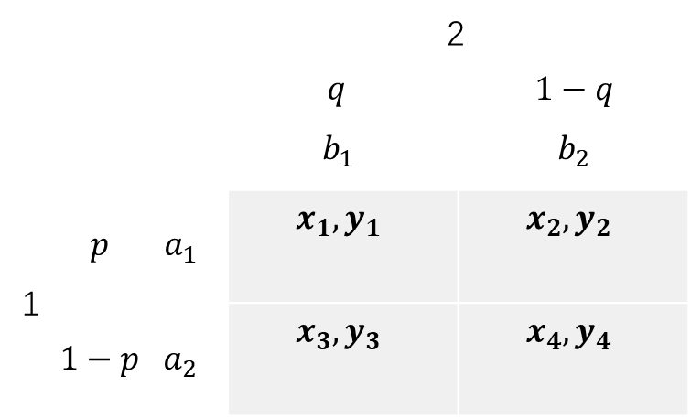
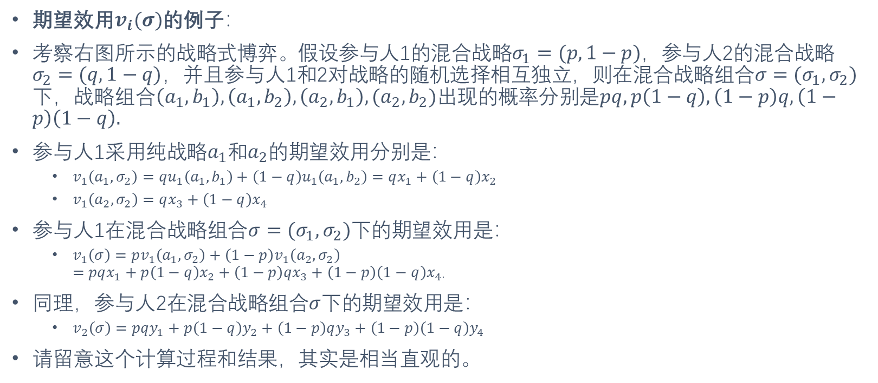
混合战略
期望效用$v_{i}(σ)$的例子：
考察右图所示的战略式博弈。假设参与人1的混合战略$σ_{1}=(p,1−p)$，参与人2的混合战略$σ_{2}=(q,1−q)$，并且参与人1和2对战略的随机选择相互独立，则在混合战略组合$σ=(σ_{1},σ_{2})$下，战略组合$\left(a_{1},b_{1}\right), \left(a_{1},b_{2}\right), \left(a_{2},b_{1}\right), (a_{2},b_{2})$出现的概率分别是$pq, p\left(1−q\right), \left(1−p\right)q, \left(1−p\right)\left(1−q\right).$
参与人1采用纯战略$a_{1}$和$a_{2}$的期望效用分别是：
$v_{1}\left(a_{1},σ_{2}\right)=qu_{1}\left(a_{1},b_{1}\right)+\left(1−q\right)u_{1}\left(a_{1},b_{2}\right)=qx_{1}+\left(1−q\right)x_{2}$
$v_{1}\left(a_{2},σ_{2}\right)=qx_{3}+\left(1−q\right)x_{4}$
参与人1在混合战略组合$σ=(σ_{1},σ_{2})$下的期望效用是：
$v_{1}\left(σ\right)=pv_{1}\left(a_{1},σ_{2}\right)+\left(1−p\right)v_{1}\left(a_{2},σ_{2}\right)$ $=pqx_{1}+p\left(1−q\right)x_{2}+\left(1−p\right)qx_{3}+\left(1−p\right)\left(1−q\right)x_{4}$.
同理，参与人2在混合战略组合$σ$下的期望效用是：
$v_{2}\left(σ\right)=pqy_{1}+p\left(1−q\right)y_{2}+\left(1−p\right)qy_{3}+\left(1−p\right)\left(1−q\right)y_{4}$
请留意这个计算过程和结果，其实是相当直观的。

Slide 49

混合战略Nash均衡
我们已经讲了混合战略的定义，以及在允许混合战略的情况下，如何评估混合战略的支付（即，期望效用）。下面我面来讲混合战略对应的Nash均衡。
回到“猜硬币”的具体例子。在游戏中，我们往往会以50%的概率来选择正面和反面，也就是选择战略$σ=(0.5,0.5)$，那么会不会有参与人偏离这个混合战略呢？
当两个参与人都选择了$σ=(0.5,0.5)这个$混合战略，双方的期望收益都是0；
可以验证，只要参与人1保持这个混合战略，参与人2无论选择什么样的混合战略，他的期望收益都是0，不会增大；
可以验证，如果参与人2不选择原来的$σ$这个混合战略，而选择一个其他的混合战略（如$σ_{2}=(0.6,0.4)$），那么参与人只要选择一个纯战略，就会使得参与人2的期望收益小于0而参与人1的期望收益大于0；
即，在参与人1选定了$σ这个$混合战略时，参与人2的偏离不会给自己带来好处；
而如果参与人2不选$σ$这个混合战略，就很有可能被对方所利用。
在这个问题中，双方都不会偏离混合战略组合$σ=(\left(0.5,0.5\right),\left(0.5,0.5\right))$，像这样的混合战略组合称之为混合战略Nash均衡。

Slide 50

混合战略Nash均衡
定义：在有限n人战略式博弈$G=<Γ;S_{1},…,S_{n};u_{1},…,u_{n}>$中，混合战略组合$σ^{∗}=(σ_{1}^{∗},…,σ_{n}^{∗})$为一个Nash均衡，当且仅当$∀i∈Γ,∀σ_{i}∈Σ_{i}$，有$v_{i}\left(σ_{i}^{∗},σ_{−i}^{∗}\right)≥v_{i}\left(σ_{i},σ_{−i}^{∗}\right).$
如何理解这个定义？这个定义其实和前面的纯战略Nash均衡是类似的，只是将纯战略换成了混合战略、支付换成了期望效用/收益而已。也就是说，混合战略Nash均衡保证了：在给定其他参与人的混合战略的情况下，参与人$i$的混合战略Nash均衡所对应的混合战略最大化了参与人$i$的期望收益。
另一个需要注意的是，在混合战略Nash均衡中，虽然参与人选择行动或战略的概率是稳定的，但是博弈的结果是随机的（这也是为什么要算期望效用）。在单次的博弈中，可以理解为混合战略Nash均衡里面的概率分布是参与人对各个纯战略的偏好程度。

Slide 51


混合战略Nash均衡
在上述定义中，考虑到纯战略实质上是特殊的、退化的混合战略，实际上可以把定义中的混合战略换成纯战略：
定义：在有限n人战略式博弈$G=<Γ;S_{1},…,S_{n};u_{1},…,u_{n}>$中，混合战略组合$σ^{∗}=(σ_{1}^{∗},…,σ_{n}^{∗})$为一个Nash均衡，当且仅当$∀i∈Γ,∀s_{i}∈S_{i},$ 有$v_{i}\left(σ_{i}^{∗},σ_{−i}^{∗}\right)≥v_{i}(s_{i},σ_{−i}^{∗})$.
混合战略Nash均衡的简单例子：
右图的战略式博弈中，没有纯战略Nash均衡，但是存在一个混合战略Nash均衡 $(\left(\frac{1}{3},\frac{2}{3}\right),\left(\frac{2}{3},\frac{1}{3}\right))$.
如何求解这个混合战略Nash均衡，我们后面会介绍。
一个战略式博弈，可能没有纯战略Nash均衡，而只有混合战略Nash 均衡；也有可能既有纯战略Nash均衡，也有混合战略Nash均衡。

Slide 52

混合战略Nash均衡
如何求解混合战略Nash均衡？我们先来看看一些和求解混合战略Nash均衡相关的命题、引理。
命题：在参与人$i$的最优混合战略$σ_{i}^{∗}=(σ_{i}^{1∗},…,σ_{i}^{K_{i}∗})$中，对$∀σ_{i}^{j∗}>0$，均有$v_{i}\left(s_{i}^{j},σ_{−i}\right)=v_{i}(σ_{i}^{∗},σ_{−i})$.
关于这个命题的理解，有几点需要注意的地方：
要区分混合战略Nash均衡和“参与人$i$的最优混合战略”这两个概念。简单来说，可以认为， “参与人$i$的最优混合战略”只针对单个的参与人，而混合战略Nash均衡意味着这时所有参与人都选择了自己的最优混合战略。（回忆一下纯战略中的情形）。
命题中提到的是参与人$i$的最优混合战略，而不是混合战略Nash均衡，所以命题中对于其他参与人的混合战略，出现的是$σ_{−i}$，而不是$σ_{−i}^{∗}$。
这个命题告诉我们，如果$σ_{i}^{∗}$是参与人$i$在给定了对手选定的混合战略$σ_{−i}$情况下的最优混合战略，若混合战略规定参与人$i$以严格正概率选择纯战略$s_{i}^{k}$，则$s_{i}^{k}$一定也是给定$σ_{−i}$情况下的一个最优战略。
或者说，所有以正概率进入最优混合战略的纯战略都是参与人$i$的最优战略，并且参与人$i$在所有这些纯战略之间一定是无差异的。用符号表示，就是，如果$σ_{i}^{1∗}>0,…,σ_{i}^{k∗}>0$，则有$v_{i}\left(s_{i}^{1},σ_{−i}\right)=…=v_{i}\left(s_{i}^{k},σ_{−i}\right)=v_{i}\left(σ_{i}^{∗},σ_{−i}\right).$
反之，如果参与人$i$有$n$个纯战略是最优的，那么这些最优纯战略上的任一概率分布都是参与人$i$的最优混合战略。

Slide 53

混合战略Nash均衡
这个命题对于我们接下来求解混合战略Nash均衡十分重要，所以希望大家能够对之有透彻的理解。命题的证明略去，有兴趣的同学，可以自行阅读教材pp.38-39。
下面仍然以“猜硬币”游戏，对参与人最优战略的上述性质作一个简单的说明。
设参与人1的战略为$σ_{1}=(p,1−p)$，参与人2的战略为$σ_{2}=(q,1−q)$。
容易求得，参与人1选择O的期望收益是$v_{1}\left(O,\left(q,1−q\right)\right)=1−2q$，参与人1选择R的期望收益$v_{1}\left(R,\left(q,1−q\right)\right)=2q−1$。
因此，当且仅当$q<\frac{1}{2}$时，参与人1的最优纯战略为选择O；当且仅当$q>\frac{1}{2}$时，参与人1的最优纯战略为选择R；当$q=\frac{1}{2}$，则参与人1无论选择O或者R是毫无差异的。不仅如此，此时参与人1无论以什么样的概率（即，无论$p$取多少）分布去选择O或者R都是毫无差异的。
也可以说，当$q=\frac{1}{2}$，对于0到1之间的任何$p$，混合战略$(p,1−p)$都是对混合战略$(q,1−q)$的最优反应（best response）。

Slide 54

混合战略Nash均衡
如何求解混合战略Nash均衡？
（最优反应的引理）：在有限n人战略式博弈$G=<Γ;S_{1},…,S_{n};u_{1},…,u_{n}>$中，混合战略组合$σ^{∗}=(σ_{1}^{∗},…,σ_{n}^{∗})$为一个Nash均衡，当且仅当$∀i∈Γ,$ $σ_{i}^{∗}$的支集$S_{i}(σ_{i}^{∗})$中的每一个纯战略都是给定$σ_{−i}^{∗}$下的最优反应。
支集的定义：对于给定的参与人$i$的混合战略$σ_{i}$，称$σ_{i}$中所有大于0的分量所对应的纯战略的集合为$σ_{i}$的支集，记为$S_{i}(σ_{i})$，即$S_{i}\left(σ_{i}\right)=\{s_{i}∈S_{i}|σ_{i}\left(s_{i}\right)>0\}$。
例如，在一个战略式博弈中给，设$S_{i}=\left\{s_{i}^{1},s_{i}^{2},s_{i}^{3},s_{i}^{4}\right\}, σ_{i}=(0.1,0.5,0,0.4)$，则$S_{i}\left(σ_{i}\right)=\{s_{i}^{1},s_{i}^{2},s_{i}^{4}\}$。
下面，我们根据这些命题、引理，求解简单的两人、两战略的战略式博弈问题的混合战略Nash均衡。

Slide 55

混合战略Nash均衡
求解两人、两战略的简单的战略式博弈问题的混合战略Nash均衡。
仍然使用之前的一个一般性例子，如右图所示。
假设$σ_{1}=\left(p,1−p\right), σ_{2}=(q,1−q)$是博弈的混合战略Nash均衡。不失一般性，假设$0<p<1且0<q<1$，则根据上述的混合战略Nash均衡的性质，有以下式子成立：
$v_{1}\left(a_{1},σ_{2}\right)=v_{1}\left(a_{2},σ_{2}\right); v_{2}\left(σ_{1},b_{1}\right)=v_{2}\left(σ_{1},b_{2}\right);$
根据我们之前的计算可以得到上述的所有值，即有：
$qx_{1}+\left(1−q\right)x_{2}=qx_{3}+\left(1−q\right)x_{4};$
$py_{1}+\left(1−p\right)y_{3}=py_{2}+\left(1−p\right)y_{4};$
于是就可以解得$p,q的$值，于是得到对应的混合战略Nash均衡。
$p=\frac{y_{3}−y_{4}}{y_{2}−y_{1}+y_{3}−y_{4}}, q=\frac{x_{2}−x_{4}}{x_{3}−x_{1}+x_{2}−x_{4}}$.

Slide 56
混合战略Nash均衡
看完上述这个例子，求解混合战略Nash均衡的方法是怎样的呢？
给定参与人2的混合战略，参与人1应该是“indifferent about choose any of his strategies”的，也就是说，参与人1应该是选择任何一个他可以选择的纯战略带来的期望收益都是一样的。
同理，给定参与人1的混合战略，参与人2应该是选择任何一个他可以选择的纯战略带来的期望收益都是一样的。
如此，即可求出混合战略Nash均衡里面对应的概率分布。
这种方法实际上是基于前面的命题和“最优反应的引理”的。
当然，这种方法对于求解两人、两战略的简单的战略式博弈的混合战略Nash均衡足够有效。但是，如果参与人的战略数大于2，求解起来就不是那么容易了。教材中介绍了支撑求解法和规划求解法两种方法，可以参阅教材的第2.5节内容。
事实上，求解多人、多战略的战略式博弈的混合战略Nash均衡，并没有一种放之四海皆准的、简单的、规范的方法。这仍然是一个值得探索的问题。

Slide 57

混合战略Nash均衡，例：猜硬币
请根据上面讲述的方法，自行求解“猜硬币”游戏中的混合战略Nash均衡。验证是否为$σ=(\left(\frac{1}{2},\frac{1}{2}\right),\left(\frac{1}{2},\frac{1}{2}\right))$

Slide 58

混合战略Nash均衡，例：Stag Hunt问题
如前所述，Stag Hunt问题的战略式博弈的描述如右图所示。前面我们已经得到，（5，5）和（2，2）都是这个问题的纯战略Nash均衡。下面我们求解这个问题的混合战略Nash均衡。
假设混合战略Nash均衡是$σ=(\left(q,1−q\right),\left(p,1−p\right))$（对应参与人1、2）。
对于参与人1，给定了参与人2的混合战略，参与人1无论选择哪个纯战略都有相等的期望收益。即：
$5p+0∗\left(1−p\right)=2p+2∗(1−p)$
上式左侧，是参与人1选择“鹿”，参与人2按照混合战略$σ_{2}=(p,1−p)$时的期望收益
上式右侧，是参与人1选择“兔”，参与人2按照混合战略$σ_{2}=(p,1−p)$时的期望收益
同理，对于参与人2，给定参与人1的混合战略，参与人2无论选择 哪个纯战略都有相等的期望收益。即：
$5q+0∗\left(1−q\right)=2q+2∗(1−q)$
所以$p=q=0.4.$
当然，这是一个对称的博弈，所以只要得到了$p$，可以直接判断出来 $q=p$.
所以，混合战略Nash均衡是$σ=(\left(0.4,0.6\right),\left(0.4,0.6\right))$

Slide 59

混合战略Nash均衡，例：Battle of Sexes问题
如前所述，这个问题有两个纯战略Nash均衡，分别是（足球，足球）和（芭蕾，芭蕾）。下面我们求解这个问题的混合战略Nash均衡。和Stag Hunt问题不同，Battle of Sexes问题不是一个对称的博弈问题，所以不能直接由对称的特征得到其中一个参与人的混合战略。
类似的，假设混合战略Nash均衡是$σ=(\left(q,1−q\right),\left(p,1−p\right))$（对应丈夫、妻子）
对于丈夫，给定妻子的混合战略，丈夫应该无论选择哪个纯战略都有相同的期望收益，即：
$4p+0∗\left(1−p\right)=0p+2∗\left(1−p\right)$
对于妻子，给定丈夫的混合策略，妻子应无论选择哪个纯战略都有相同期望收益：
$2q+0∗\left(1−q\right)=0q+4∗\left(1−q\right)$
由此可得$p=\frac{1}{3},q=\frac{2}{3}$。
可见，该博弈问题不是一个对称的博弈问题，所以需要分别求解$p,q。$
即混合战略Nash均衡是$σ=(\left(\frac{2}{3},\frac{1}{3}\right),\left(\frac{1}{3},\frac{2}{3}\right))$.

Slide 60


混合战略Nash均衡，例：Battle of Sexes问题
对于这个博弈问题，我们可以看的更深入一些：
在这个混合战略Nash均衡中，丈夫以$\frac{2}{3}$概率选择“足球”，妻子以$\frac{2}{3}$的概率选择“芭蕾”。也就是说，双方都以更高的概率选择自己喜爱的节目，而以更低的概率选择自己不喜欢的节目。
注意到，该博弈问题有两个纯战略Nash均衡，现在又有一个混合战略Nash均衡，如何在它们之间进行比较？
假设丈夫和妻子选择各自的行为是独立的，则出现（足球，足球）的概率是$\frac{2}{9}$，出现（芭蕾，芭蕾）的概率是$\frac{2}{9}$，出现（足球，芭蕾）的概率是$\frac{4}{9}$，出现（芭蕾，足球）的概率是$\frac{1}{9}$。则在混合战略Nash均衡中，有：
丈夫的期望收益$v_{1}\left(σ\right)=4∗\frac{2}{9}+0∗\frac{4}{9}+0∗\frac{1}{9}+2∗\frac{2}{9}=\frac{4}{3}$，
妻子的期望收益也容易计算为$v_{2}\left(σ\right)=\frac{4}{3}$.

Slide 61


混合战略Nash均衡，例：Battle of Sexes问题
由以上的计算，可以对比两个纯战略Nash均衡和一个混合战略Nash均衡
下表列出了这三个Nash均衡的对比
可以看出，该博弈的混合战略Nash均衡虽然更公平（因为这时丈夫和妻子的期望收益是相等的），但是在这个混合战略Nash均衡中，两个人的期望收益都变小了（注意到$\frac{4}{3}<2$）。
因此，光从支付的角度，丈夫和妻子应该合作，选择纯战略Nash均衡（两人前往同样的节目），而不是选择混合战略Nash均衡（根据某个概率分布来随机选择自己去的节目）。
 | 战略组合 | 支付/期望收益
纯战略Nash均衡1 | （足球，足球） | （4，2）
纯战略Nash均衡2 | （芭蕾，芭蕾） | （2，4）
混合战略Nash均衡 | $(\left(\frac{2}{3},\frac{1}{3}\right),\left(\frac{1}{3},\frac{2}{3}\right))$. | $(\frac{4}{3},\frac{4}{3})$.

Slide 62

战略式博弈的混合扩展
这一小节的内容是补充内容，为了使得前面的定义和叙述更加完整。
前面，为了确保战略式博弈的解——Nash均衡的存在，我们把参与人的选择，从仅能从战略集中选择一个确定的战略（即纯战略）扩展到了可以以一定概率分布从战略集中随机地选择战略（即混合战略），从而将Nash均衡从纯战略Nash均衡扩展到了混合战略Nash均衡。
但是，事实上，在建立完全信息静态博弈模型——战略式博弈时，我们定义的参与人的选择只有纯战略，并不包含混合战略。为了将博弈的解（混合战略Nash均衡）和博弈模型严格对应起来，需要将战略式博弈的模型进行扩展，定义一种新的博弈模型——战略式博弈的混合扩展。
定义：对于给定的战略式博弈$G=<Γ;\left(S_{i}\right);\left(u_{i}\right)>，$其混合扩展$G_{K}=<Γ_{K};\left(Σ_{i}\right);v_{i}>$定义为：
参与人集合$Γ_{K}=Γ;$
任一参与人$i$的战略集$Σ_{i}=\{σ_{i}:S_{i}→R|\sum_{s_{i}∈S_{i}}{σ_{i}\left(s_{i}\right)=1},∀s_{i}∈S_{i},σ_{i}\left(s_{i}\right)≥0\}；$
任一参与人$i$定义在战略组合$\prod_{i=1}^{n}{Σ_{i}}=\{σ=(σ_{1},…,σ_{i},…,σ_{n})\}$上的支付函数为$v_{i}\left(σ\right)=v_{i}\left(σ_{1},…,σ_{i},…,σ_{n}\right)=\sum_{s∈S}{\left(\prod_{j=1}^{n}{σ_{j}(s_{j})}\right)u_{i}(s)}$

Slide 63

战略式博弈的混合扩展
上面的定义表明：一个战略式博弈的混合扩展，本质上就是一个战略式博弈，只不过将参与人的选择从纯战略扩展到了混合战略（即定义在纯战略集上的概率分布），参与人的支付从确定的效用$u_{i}$扩展到了参与人选择混合战略时的期望效用$v_{i}$。

